Slide 1

2024 세한대학교
인공지능빅데이터학과 신입생 OT

Slide 2
진행순서
1
학과 소개
2
목표와 비전
3
교과 과정 및 이수학점
4
질의응답

Slide 3
학과 소개
설립배경과 특징
• 인공지능빅데이터학과는 4차 산업혁명의 주요 핵심 기술을 선도하기 위해 21학년도에 설립되었으며, 미래 지능정보사회를 선도할 수 있는 인재를 양성하는 데 목표를 두고 있습니다.
• 실용적인 교육 방식을 통해 학생들이 빠르게 변화하는 기술 환경에 적응하고 성공적으로 성장할 수 있도록 지원합니다.

Slide 4
학과 소개
전문교수진
• 우리 학과는 업계에서 다양한 경험을 가진 전문 교수진으로 구성되어 있습니다. 학생들은 업계 동향을 반영한 최신 지식과 경험을 습득할 수 있습니다.
• 각 교수님들은 자신의 전문 분야를 가지고 있으며, 이를 통해 학생들은 다양한 영역에서의 전문성을 키울 수 있습니다.

Slide 5
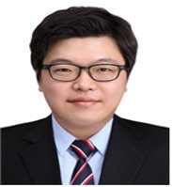
학과 소개
김종명 교수, 학과장
학 력 : 컴퓨터공학 박사 수료 연구실 : 세한대학교 본관 306호 연락처 : 041-359-6177, tom@sehan.ac.kr 전 공 : 실감형콘텐츠, 메타버스, 빅데이터

Slide 6
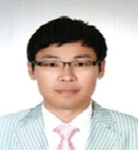
학과 소개
이동수 교수
학 력 : 행정학 박사, 통계학 박사 수료 연구실 : 세한대학교 본관 308호 연락처 : 041-359-6105, dslee@sehan.ac.kr 전 공 : 빅데이터, 인공지능

Slide 7
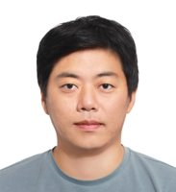
학과 소개
이효택 교수
학 력 : 생체역학 이학박사 연구실 : 세한대학교 본관 426호 연락처 : 041-359-6107, take1682@sehan.ac.kr 전 공 : 디지털헬스케어, 생체역학분석

Slide 8
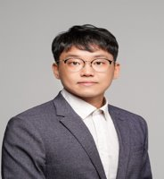
학과 소개
김영진 교수
학 력 : 컴퓨터공학 박사 연구실 : 세한대학교 본관 301호 연락처 : 041-359-6095, you359@sehan.ac.kr 전 공 : 인공지능, 디지털트윈

Slide 9
학과 소개
박광희 교수 연락처 : 01052635071

Slide 10
학과 소개
이지민 조교
학 력 : 컴퓨터공학 석사 연구실 : 세한대학교 본관 1층 교무처
연락처 : 041-359-6018

Slide 11
학과 소개
학과 홈페이지
• 학과 홈페이지는 학생들에게 다양한 정보를 제공하고, 학생들은 학사 일정 및 학과 소식을 신속하게 확인할 수 있습니다. 또한, 학생들은 학사 관리를 위한 다양한 서비스를 이용할 수 있습니다.
• 학과홈페이지

Slide 12
2. 목표와 비전
기술 역량 강화
• 학생들의 기술 역량을 강화하기 위해 다양한 교육 및 프로그램을 제공합니다. 이를 통해 학생들은 실무에 즉시 활용 가능한 기술을 습득하는 것입니다.
문제 해결 능력
• 학생들이 실제 문제를 해결할 수 있는 능력을 키우기 위한 다양한 프로젝트를 지원합니다. 이를 통해 학생들은 현장에서의 문제 해결에 대비하는 것입니다.
창의성 및 혁신
• 학생들의 창의성과 혁신을 존중하고, 이를 키울 수 있는 환경을 조성합니다. 학생들은 새로운 아이디어를 제안하고 구현하는 경험을 쌓는 것입니다

Slide 13
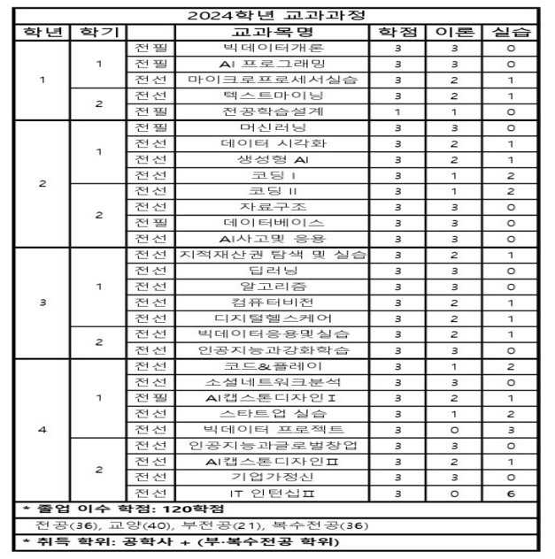
3. 교과과정
학과 교과과정

Slide 14
3. 이수학점
졸업이수학점 : 120학점
주전공(소속학과)이수학점 : 36학점(최소)
부전공 : 21학점 / 복수전공 : 36학점(둘 중 하나 택1)
교양 최소 이수 학점 : 40학점(필수이수 학점 포함)
: 기초교양☞ 창의력사고와코딩/대학영어/응급처치이론과실제
핵심교양☞ 종합적사고/글로벌/자기관리/디지털/의사소통/사회가치 위 6개 영역 1과목씩 필수 이수
봉사활동 60시간+이론2시간

Slide 15
3. 이수학점

Slide 16
4. 질의응답

Slide 17
신입생 여러분들의 입학을 환영합니다!

